Slide 1
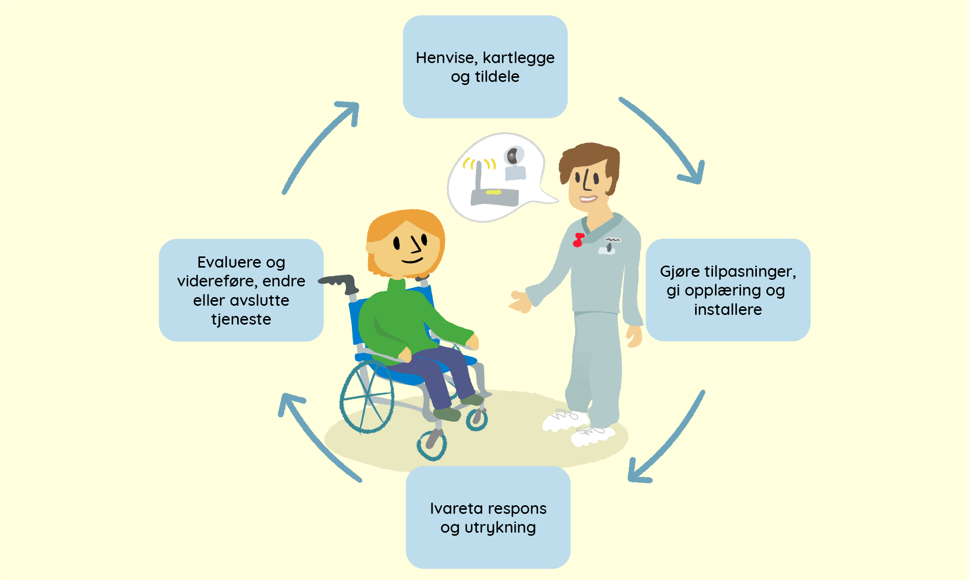
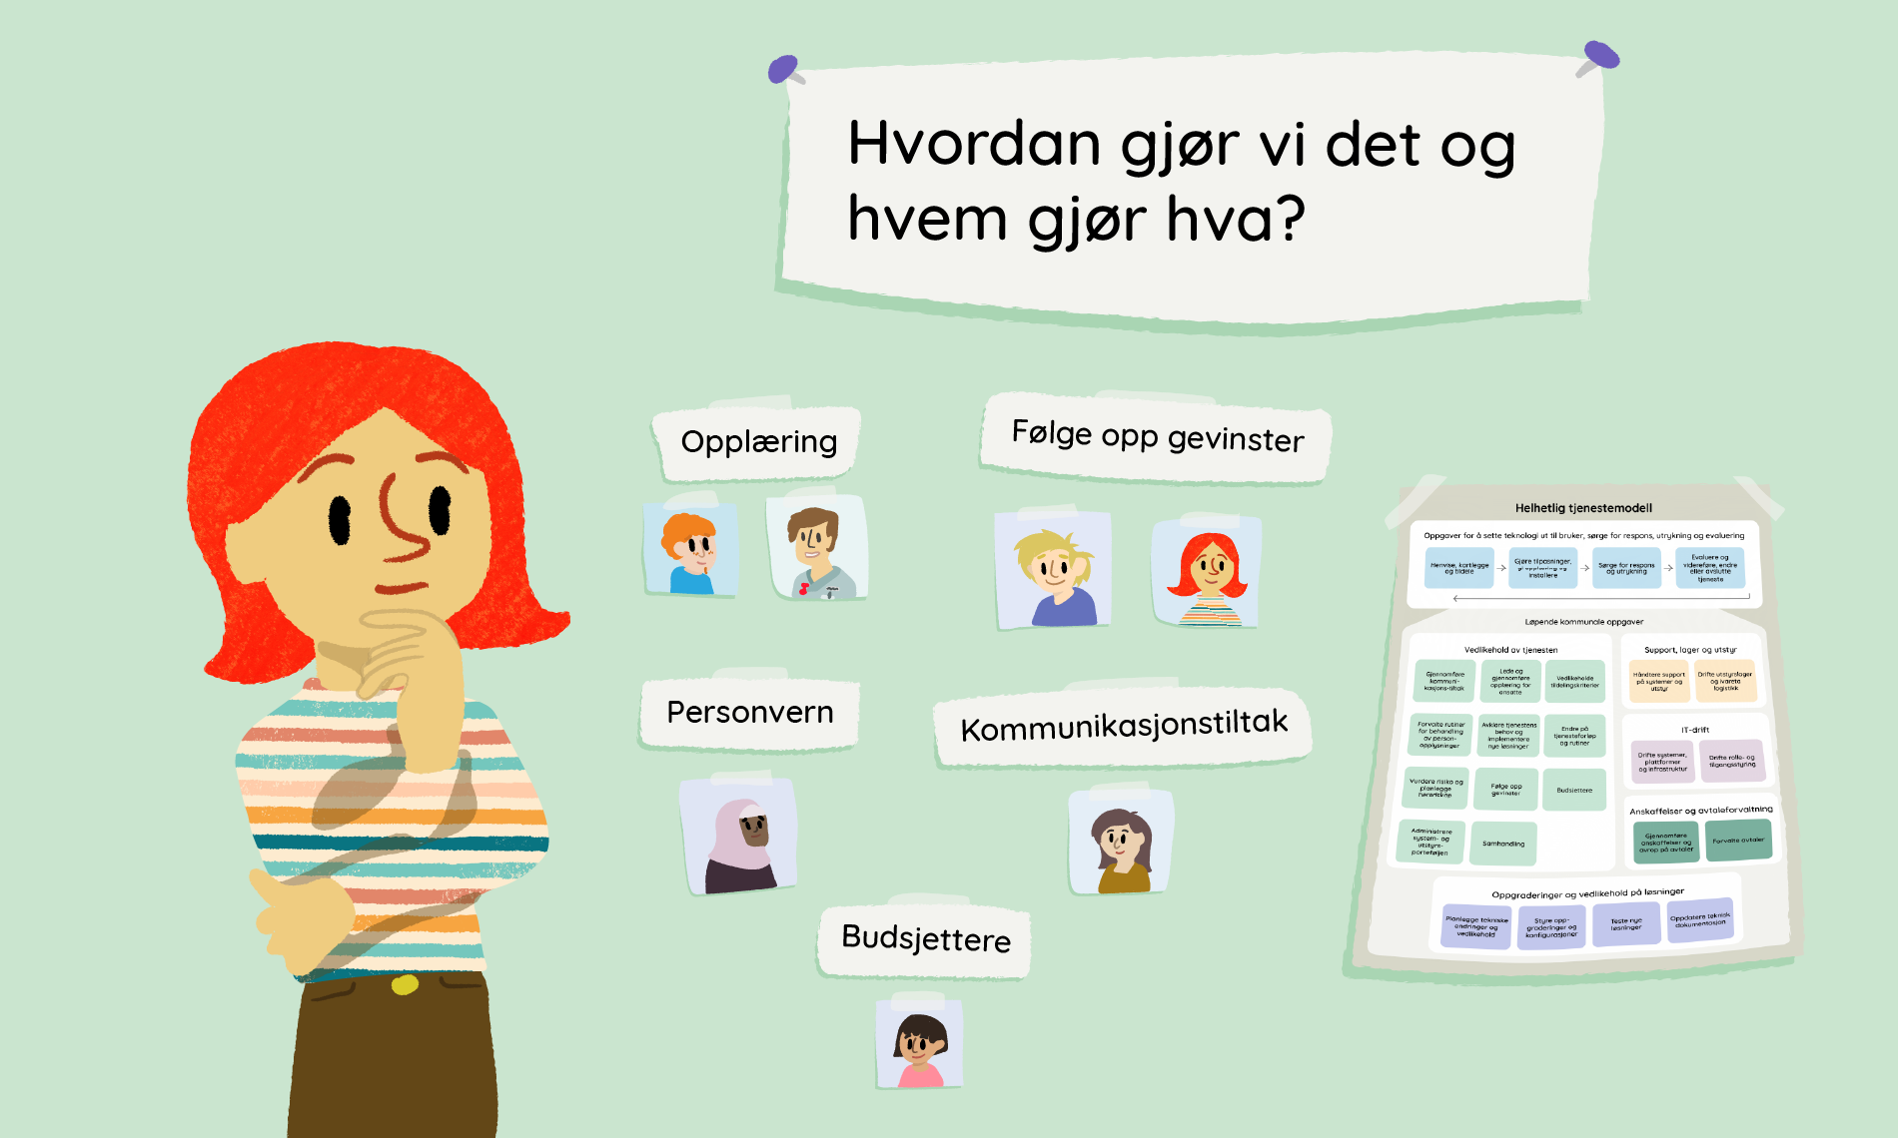
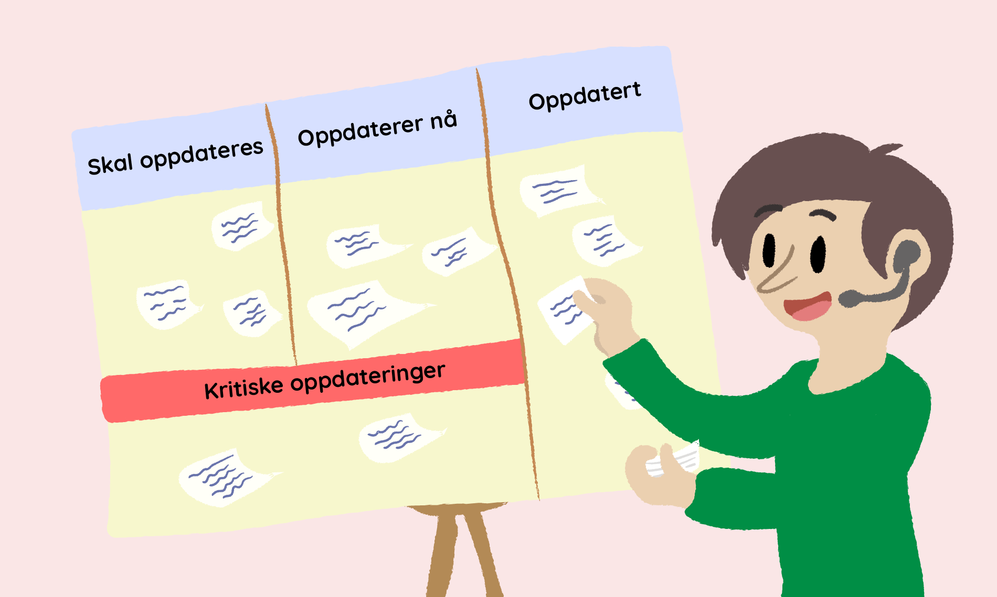
Helhetlig tjenestemodell for velferdsteknologi

Slide 2
Helhetlig tjenestemodell
Oppgaver for å gi teknologi til bruker, ivareta respons, utrykning og evaluering
Henvise, kartlegge og tildele
Gjøre tilpasninger, gi opplæring og installere
Ivareta respons og utrykning
Evaluere og videreføre, endre eller avslutte tjeneste
Løpende kommunale oppgaver
Vedlikehold og videreutvikling av tjenesten
Support, lager og utstyr
IT-drift
Gjennomføre kommunikasjons-tiltak
Lede og gjennomføre
opplæring for ansatte
Vedlikeholde tildelingskriterier
Forvalte rutiner for behandling av person-opplysninger
Håndtere support på systemer og utstyr
Drifte utstyrslager og ivareta logistikk
Drifte systemer, plattformer
og infrastruktur
Drifte rolle- og tilgangsstyring
Oppgraderinger og vedlikehold på løsninger
Avklare tjenestens behov og implementere nye løsninger
Endre på tjenesteforløp og rutiner
Vurdere risiko og planlegge beredskap
Følge opp gevinster
Oppgraderinger og vedlikehold av løsninger
Planlegge tekniske endringer og vedlikehold
Styre oppgraderinger og konfigurasjoner
Teste nye løsninger
Oppdatere teknisk dokumentasjon
Budsjettere
Administrere system- og utstyrs-porteføljen
Samhandling
Anskaffelser og avtaleforvaltning
Gjennomføre anskaffelser og avrop på avtaler
Forvalte og følge opp avtaler

Slide 3
Ulike maler som kan brukes i prosessarbeid med modellen i kommuner

Slide 4
Status på organisering av oppgavene:
Oppgaver for å gi teknologi til bruker, ivareta respons, utrykning og evaluering
Henvise, kartlegge og tildele
Gjøre tilpasninger, gi opplæring og installere
Ivareta respons og utrykning
Evaluere og videreføre, endre eller avslutte tjeneste
Løpende kommunale oppgaver
Vedlikehold og videreutvikling av tjenesten
Support, lager og utstyr
IT-drift
Gjennomføre kommunikasjons-tiltak
Lede og gjennomføre
opplæring for ansatte
Vedlikeholde tildelingskriterier
Forvalte rutiner for behandling av person-opplysninger
Håndtere support på systemer og utstyr
Drifte utstyrslager og ivareta logistikk
Drifte systemer, plattformer
og infrastruktur
Drifte rolle- og tilgangsstyring
Oppgraderinger og vedlikehold på løsninger
Avklare tjenestens behov og implementere nye løsninger
Endre på tjenesteforløp og rutiner
Vurdere risiko og planlegge beredskap
Følge opp gevinster
Oppgraderinger og vedlikehold av løsninger
Planlegge tekniske endringer og vedlikehold
Styre oppgraderinger og konfigurasjoner
Teste nye løsninger
Oppdatere teknisk dokumentasjon
Budsjettere
Administrere system- og utstyrs-porteføljen
Samhandling
Anskaffelser og avtaleforvaltning
Gjennomføre anskaffelser og avrop på avtaler
Forvalte og følge opp avtaler

Slide 5
Ansvar for de ulike oppgavene og områdene er plassert:
Oppgaver for å gi teknologi til bruker, ivareta respons, utrykning og evaluering
Henvise, kartlegge og tildele
Gjøre tilpasninger, gi opplæring og installere
Ivareta respons og utrykning
Evaluere og videreføre, endre eller avslutte tjeneste
Hvem:
Hvem:
Hvem:
Hvem:
Løpende kommunale oppgaver
Vedlikehold og videreutvikling av tjenesten
Support, lager og utstyr
IT-drift
Gjennomføre kommunikasjons-tiltak
Lede og gjennomføre
opplæring for ansatte
Vedlikeholde tildelingskriterier
Forvalte rutiner for behandling av person-opplysninger
Håndtere support på systemer og utstyr
Drifte utstyrslager og ivareta logistikk
Drifte systemer, plattformer
og infrastruktur
Drifte rolle- og tilgangsstyring
Hvem:
Hvem:
Hvem:
Hvem:
Hvem:
Hvem:
Hvem:
Hvem:
Oppgraderinger og vedlikehold på løsninger
Avklare tjenestens behov og implementere nye løsninger
Endre på tjenesteforløp og rutiner
Vurdere risiko og planlegge beredskap
Følge opp gevinster
Oppgraderinger og vedlikehold av løsninger
Planlegge tekniske endringer og vedlikehold
Styre oppgraderinger og konfigurasjoner
Teste nye løsninger
Oppdatere teknisk dokumentasjon
Hvem:
Hvem:
Hvem:
Hvem:
Budsjettere
Administrere system- og utstyrs-porteføljen
Samhandling
Hvem:
Hvem:
Hvem:
Hvem:
Anskaffelser og avtaleforvaltning
Hvem:
Hvem:
Gjennomføre anskaffelser og avrop på avtaler
Forvalte og følge opp avtaler
Hvem:
Hvem:
Hvem:

Slide 6
Planlegging av workshop(WS) om helhetlig tjenestemodell
Mål med workshopen:
Hvem bør delta?
Forberedelse til WS
Gjennomføring av WS
Etterarbeid
xxxx
…
xxxx
…
…
xxxx
…
…
xxxx
…
…

Slide 7
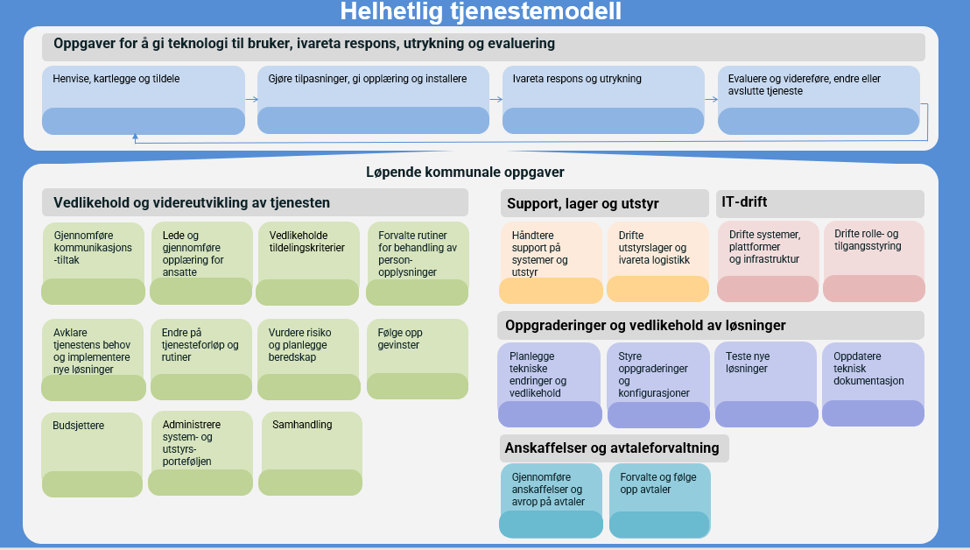
Tjenesteeier
Skriv inn ansvarlig her:
Viktige avklaringer og spørsmål
Skriv eventuelle avklaringer og spørsmål som må tas stilling til her:

Slide 8
Oppgaver for å gi teknologi til bruker, ivareta respons, utrykning og evaluering
1
Henvise, kartlegge og tildele
2
Gjøre tilpasninger, gi opplæring og installere
3
Ivareta respons og utrykning
4
Evaluere og videreføre, endre eller avslutte tjeneste

Slide 9
Henvise, kartlegge og tildele
Ansvarlig for oppgave
Skriv inn ansvarlig for oppgave her:
Viktige avklaringer og spørsmål
Skriv eventuelle avklaringer og spørsmål som må tas stilling til her:
Gjøre tilpasninger, gi opplæring og installere
Ansvarlig for oppgave
Skriv inn ansvarlig for oppgave her:
Viktige avklaringer og spørsmål
Skriv eventuelle avklaringer og spørsmål som må tas stilling til her:

Slide 10
Håndtere for respons og uttrykning
Ansvarlig for oppgave
Skriv inn ansvarlig for oppgave her:
Viktige avklaringer og spørsmål
Skriv eventuelle avklaringer og spørsmål som må tas stilling til her:
Evaluere og videreføre, endre eller avslutte tjeneste
Ansvarlig for oppgave
Skriv inn ansvarlig for oppgave her:
Viktige avklaringer og spørsmål
Skriv eventuelle avklaringer og spørsmål som må tas stilling til her:

Slide 11
Vedlikehold og videreutvikling av tjenesten
1
Gjennomføre kommunikasjonstiltak
2
Lede og gjennomføre opplæring
3
Vedlikeholde tildelingskriterier
4
Forvalte rutiner for behandling av personopplysninger
5
Avklare tjenestens behov og implementere nye løsninger
6
Endre på tjenesteforløp og rutiner
7
Vurdere risiko og planlegge beredskap
8
Følge opp gevinster
9
Budsjettere
10
Administrere system- og utstyrsporteføljen
11
Samhandling

Slide 12
Gjennomføre kommunikasjonstiltak
Ansvarlig for oppgave
Skriv inn ansvarlig for oppgave her:
Viktige avklaringer og spørsmål
Skriv eventuelle avklaringer og spørsmål som må tas stilling til her:
Lede og gjennomføre opplæring
Ansvarlig for oppgave
Skriv inn ansvarlig for oppgave her:
Viktige avklaringer og spørsmål
Skriv eventuelle avklaringer og spørsmål som må tas stilling til her:

Slide 13
Vedlikeholde tildelingskriterier
Ansvarlig for oppgave
Skriv inn ansvarlig for oppgave her:
Viktige avklaringer og spørsmål
Skriv eventuelle avklaringer og spørsmål som må tas stilling til her:
Forvalte rutiner for behandling av personopplysninger
Ansvarlig for oppgave
Skriv inn ansvarlig for oppgave her:
Viktige avklaringer og spørsmål
Skriv eventuelle avklaringer og spørsmål som må tas stilling til her:

Slide 14
Avklare tjenestens behov og implementere nye løsninger
Ansvarlig for oppgave
Skriv inn ansvarlig for oppgave her:
Viktige avklaringer og spørsmål
Skriv eventuelle avklaringer og spørsmål som må tas stilling til her:
Endre på tjenesteforløp og rutiner
Ansvarlig for oppgave
Skriv inn ansvarlig for oppgave her:
Viktige avklaringer og spørsmål
Skriv eventuelle avklaringer og spørsmål som må tas stilling til her:

Slide 15
Vurdere risiko og planlegge beredskap
Ansvarlig for oppgave
Skriv inn ansvarlig for oppgave her:
Viktige avklaringer og spørsmål
Skriv eventuelle avklaringer og spørsmål som må tas stilling til her:
Følge opp gevinster
Ansvarlig for oppgave
Skriv inn ansvarlig for oppgave her:
Viktige avklaringer og spørsmål
Skriv eventuelle avklaringer og spørsmål som må tas stilling til her:

Slide 16
Budsjettere
Ansvarlig for oppgave
Skriv inn ansvarlig for oppgave her:
Viktige avklaringer og spørsmål
Skriv eventuelle avklaringer og spørsmål som må tas stilling til her:
Administrere system- og utstyrsporteføljen
Ansvarlig for oppgave
Skriv inn ansvarlig for oppgave her:
Viktige avklaringer og spørsmål
Skriv eventuelle avklaringer og spørsmål som må tas stilling til her:

Slide 17
Samhandling
Ansvarlig for oppgave
Skriv inn ansvarlig for oppgave her:
Viktige avklaringer og spørsmål
Skriv eventuelle avklaringer og spørsmål som må tas stilling til her:

Slide 18
Support, lager og utstyr
1
Håndtere support på systemer og utstyr
2
Drifte utstyrslager og ivareta logistikk

Slide 19
Håndtere support på systemer og utstyr
Ansvarlig for oppgave
Skriv inn ansvarlig for oppgave her:
Viktige avklaringer og spørsmål
Skriv eventuelle avklaringer og spørsmål som må tas stilling til her:
Drifte utstyrslager og logistikk
Ansvarlig for oppgave
Skriv inn ansvarlig for oppgave her:
Viktige avklaringer og spørsmål
Skriv eventuelle avklaringer og spørsmål som må tas stilling til her:

Slide 20
IT-drift
1
Drifte systemer, plattformer og infrastruktur
2
Drifte rolle- og tilgangsstyring

Slide 21
Drifte systemer, plattformer og infrastruktur
Ansvarlig for oppgave
Skriv inn ansvarlig for oppgave her:
Viktige avklaringer og spørsmål
Skriv eventuelle avklaringer og spørsmål som må tas stilling til her:
Drifte rolle- og tilgangsstyring
Ansvarlig for oppgave
Skriv inn ansvarlig for oppgave her:
Viktige avklaringer og spørsmål
Skriv eventuelle avklaringer og spørsmål som må tas stilling til her:

Slide 22
Oppgraderinger og vedlikehold av tekniske løsninger
1
Planlegge tekniske endringer og vedlikehold
2
Styre oppgraderinger og konfigurasjoner
3
Teste nye løsninger
4
Oppdatere teknisk dokumentasjon

Slide 23
Planlegge tekniske endringer og vedlikehold
Ansvarlig for oppgave
Skriv inn ansvarlig for oppgave her:
Viktige avklaringer og spørsmål
Skriv eventuelle avklaringer og spørsmål som må tas stilling til her:
Styre oppgraderinger og konfigurasjoner
Ansvarlig for oppgave
Skriv inn ansvarlig for oppgave her:
Viktige avklaringer og spørsmål
Skriv eventuelle avklaringer og spørsmål som må tas stilling til her:
Notes:
KS -

Slide 24
Teste nye løsninger
Ansvarlig for oppgave
Skriv inn ansvarlig for oppgave her:
Viktige avklaringer og spørsmål
Skriv eventuelle avklaringer og spørsmål som må tas stilling til her:
Oppdatere teknisk dokumentasjon
Ansvarlig for oppgave
Skriv inn ansvarlig for oppgave her:
Viktige avklaringer og spørsmål
Skriv eventuelle avklaringer og spørsmål som må tas stilling til her:

Slide 25
Anskaffelser og avtaleforvaltning
1
Gjennomføre anskaffelser og avrop på avtaler
2
Forvalte og følge opp avtaler

Slide 26
Gjennomføre anskaffelser og avrop på avtaler
Ansvarlig for oppgave
Skriv inn ansvarlig for oppgave her:
Viktige avklaringer og spørsmål
Skriv eventuelle avklaringer og spørsmål som må tas stilling til her:
Forvalte og følge opp avtaler
Ansvarlig for oppgave
Skriv inn ansvarlig for oppgave her:
Viktige avklaringer og spørsmål
Skriv eventuelle avklaringer og spørsmål som må tas stilling til her:

